Slide 1
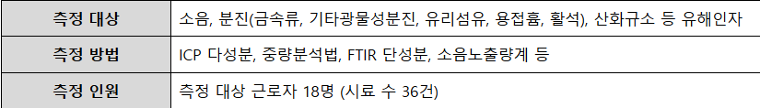
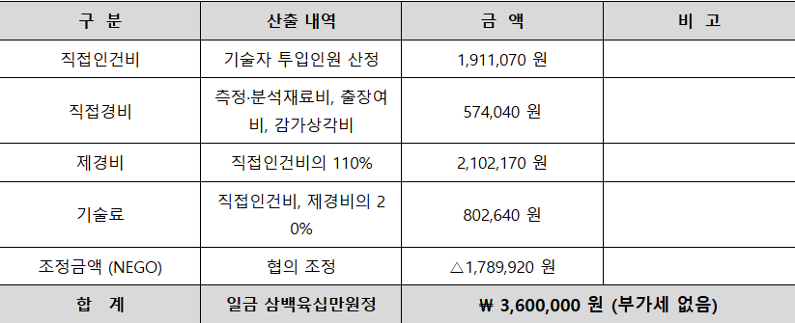
[ 안전보건_’26년 상반기 작업환경 측정 시행_보고일 : 5월 1일 ]
번호 | 내 용 | 세부내용 | 최종금액 | 비 고
1 | 2026년 상반기 작업환경측정 시행 | ■ 개요 - 시행근거 : 산업안전보건법 제125조 및 동법 시행규칙 제186조 - 시행목적 : 근로자 건강보호 및 쾌적한 작업환경 조성 - 측정기관 : (사)대한보건산업현회 충남센터 - 시행일 : 5월 13일 - 미실행시 1000만원이하의 과태료 부과 ■ 첨부1. 측정대상, 방법, 인원 첨부2. 작업측정 시행 소요 예산 | 3,600,000 | 부가세 없음
▶ 첨부1. 측정대상, 방법, 인원
▶ 첨부2. 작업측정 시행 소요예산

